Slide 1
第九讲 半导体光电子器件的主要制作技术
集成光电子学国家重点实验室

Slide 2
第九章 半导体光电子器件的主要制作技术
9.1 半导体光电子器件的主要制作技术
9.2 外延生长技术
9.3 光刻与刻蚀
9.4 薄膜沉积
9.5 减薄、磨片与解理
9.6 芯片测试
9.7 封装

Slide 3
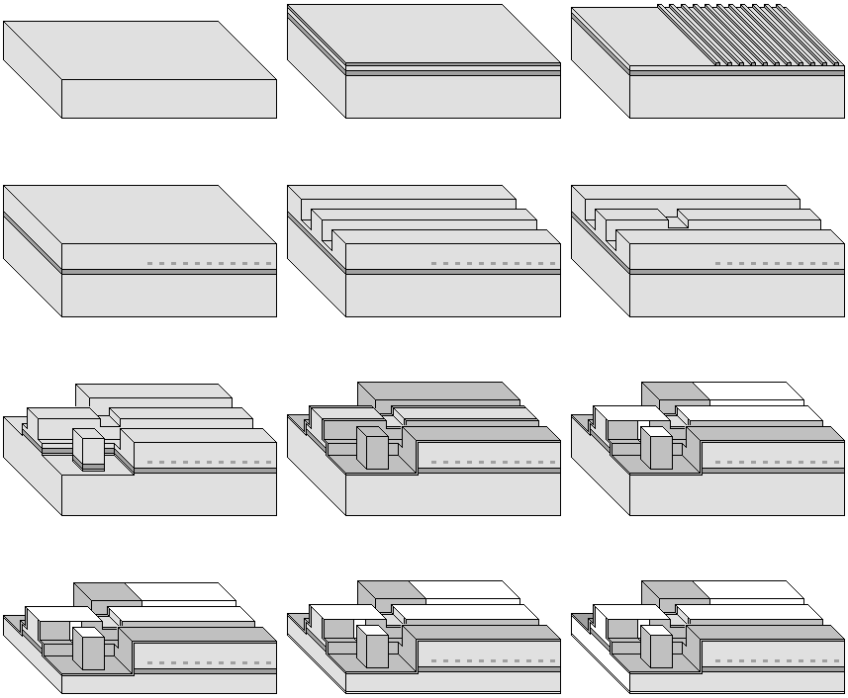
9.1半导体光电子器件的主要制作技术
DFB激光器/EA调制器管芯制作工艺流程示意图：
(a) 衬底；
(b) 一次外延；
(c) 制做部份光栅；
(d)二次外延；
(e) 制做低脊；
(f) 刻蚀电极分离槽；
(g) 制做调制器高－低脊；
(h) 制做电极窗口；
(i) 制做p电极；
(j) 减薄；
(k) 制做n电极；
(l) 解理、端面镀减反膜
a
b
c
d
e
f
g
h
i
j
k
l

Slide 4
9.2 外延生长技术
液相外延
Liquid Phase Epitaxy-LPE
分子束外延
Molecular Beam Epitaxy-MBE
金属有机物气相外延
Metal-organic Vapor Phase Epitaxy-MOVPE，或MOCVD，OMCVD，OMVPE等

Slide 5
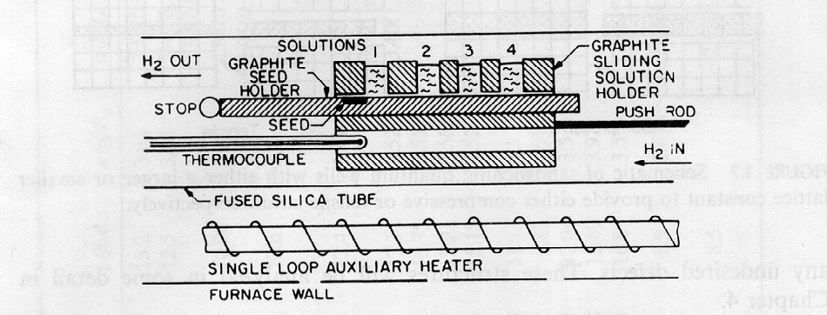
液相外延
液相外延系统主要由石墨舟、电炉、石英管以及等温区等组成
用电炉丝加热，使等温区内的温度相等并维持恒定;通入氢气保护衬底在高温下不被氧化
液相外延系统示意图

Slide 6
液相外延
对于GaAlAs半导体材料
以Ga为溶剂，Zn为P型掺杂剂，Sn，Te为n型掺杂剂，Al，GaAs，Zn为溶质，外延生长发生在溶液达到饱和或过饱和时，生长温度为700°C∼800°C
降温产生过饱和，生长速率大约一分钟一个微米
对于InGaAsP材料
溶剂是In，而GaAs，InAs，InP，Zn，Sn，Te为溶质，生长温度要低100°C

Slide 7
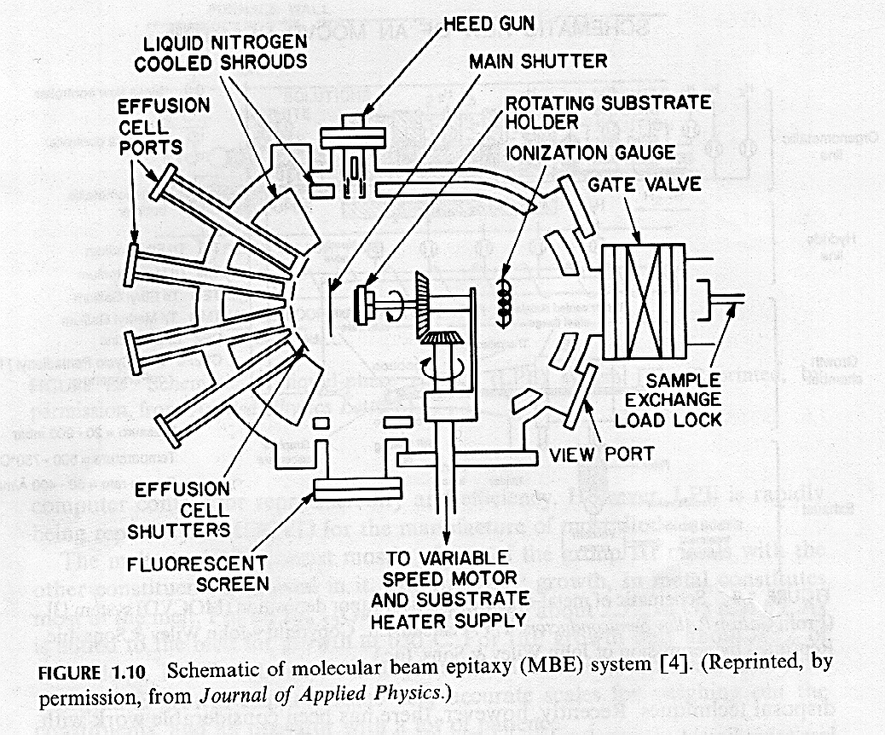
分子束外延
主要由衬底架、K-cell、真空泵等组成
系统内通液氮对壁冷却后真空度可达10⁻¹¹ torr (1torr=133.3Pa)
生长时真空度一般小于10⁻⁷ torr，为了维持真空度也需要通液氮
分子束外延系统示意图

Slide 8
分子束外延
MBE的特点
与LPE相比生长速度慢（1秒钟约生长1个原子层（3－5Å），1小时大约生长1微米）
生长界面陡峭，适合于生长量子阱
在位监控，如生长时可以测生长速率
传统MBE系统的缺点
不适于长InGaAsP，和磷的特性有很大关系
GS-MBE、CBE技术
新型固态磷源MBE系统

Slide 9
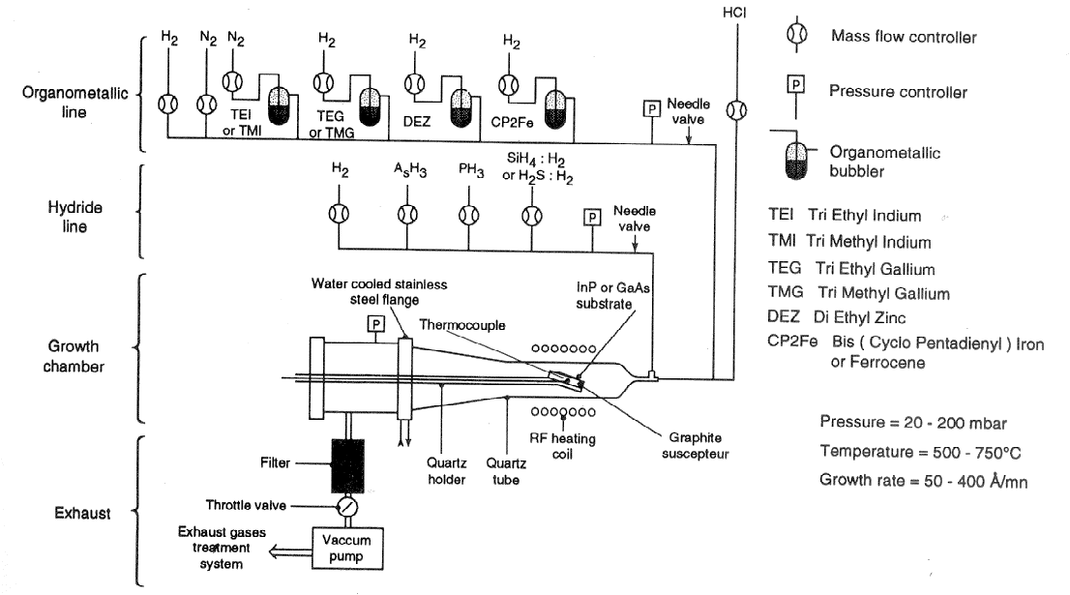
金属有机物气相外延
金属有机物气相外延系统示意图

Slide 10
金属有机物气相外延
用RF加热，III族元素通常为TMGa、TMAl、TMIn，V族元素为PH_{3、}AsH₃、NH₃，掺杂剂为DcpMg、DEZn、 SiH₄等，载气为氢气、氮气
反应室的设计思想主要有两点
(1) 气流(gas flow)是层流，不是湍流
(2) 气流要均匀

Slide 11
金属有机物气相外延
典型的水平反应室

Slide 12
金属有机物气相外延
垂直反应室

Slide 13
金属有机物气相外延
对于III族的有机金属化合物一般为液体，利用其饱和蒸气压，用氢气作为载体，将TMGa等带至衬底，V族元素的化合物一般为气体，各类化合物在衬底上高温分解进行生长
MOVPE的生长温度一般为600~800℃
MOVPE的特点
适应性广；适于生长量子阱，但是界面不如MBE陡峭；适于量产
缺点是有毒

Slide 14
9.3 光刻与刻蚀
光刻与刻蚀是一种图形复印和刻蚀相结合的精密表面加工技术
就是要按照器件设计的要求，在半导体薄膜上面，形成与掩模版完全对应的几何图形，以实现选择性刻蚀以获得相应结构的目的
光刻工艺大致包括涂胶（匀胶或甩胶），前烘，曝光，显影，坚膜等工序

Slide 15

光刻与刻蚀
紫外光
掩模版
感光胶
感光胶
感光胶
氧化层
氧化层
氧化层
硅衬底
硅衬底
硅衬底
(a) 涂胶
(b) 前烘（80℃，20分钟）
(c) 曝光
感光胶
感光胶
感光胶
氧化层
硅衬底
氧化层
氧化层
氧化层
硅衬底
硅衬底
硅衬底
(d) 显影
(e) 坚膜
(f) 腐蚀氧化层
(g) 去胶
硅晶片的光刻与刻蚀工艺流程示意图

Slide 16
光刻
甩胶工序是在晶片表面形成适当厚度的均匀的光刻胶
前烘则使光刻胶中的水分蒸干
曝光则是让紫外光透过模板使光刻胶的化学性质发生改变，使相应部分能够被显影液溶解
显影则是要将曝光过后的胶用显影液处理过，让该去掉的地方被溶解掉
坚膜工艺是要使光刻胶在较高的温度下变得坚固紧密，在后面的腐蚀工艺中能够相当地牢靠

Slide 17
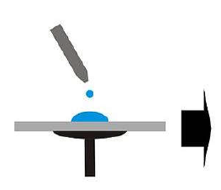
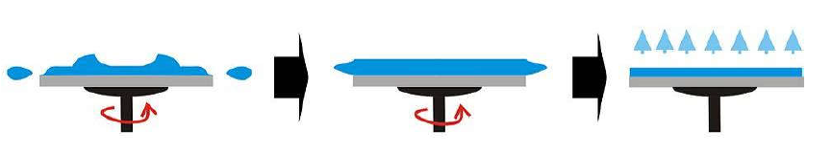
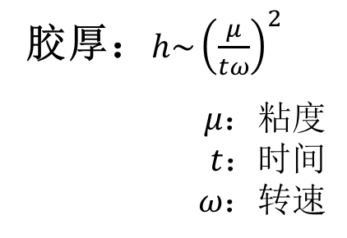
甩胶
甩胶(Spin-coating)工序：甩胶机通过旋转产生的离心力，将光刻胶均匀甩开，平铺到材料表面。甩胶机下方有一个托盘，托盘中间的洞可以抽气（抽真空）把样品背面吸附住，将光刻胶挤到样品正面，调整合适的参数旋涂。
胶厚：$h\sim {\left(\frac{μ}{tω}\right)}^{2}$
$μ：$粘度
$t：$时间
$ω：$转速
图：甩胶与前烘示意图
对于不同光栅周期，胶的厚度也不同，一般240nm周期的光栅旋涂厚度为100nm

Slide 18
前烘
前烘(Photoresist Prebake)工序：前烘也被称为软烘，目的使光刻胶中的水分蒸干，即在一定的温度下，使光刻胶膜里面的溶剂缓慢地、充分地逸出来，使光刻胶膜干燥。光刻胶前烘的原因主要有：1)将硅片上覆盖的光刻胶溶剂去除；2)增强光刻胶的粘附性以便在显影时光刻胶可以更好地粘附；3)缓和在旋转过程中光刻胶胶膜内产生的应力；4)防止光刻胶沾到设备上（保持器械洁净）。
图：甩胶与前烘示意图

Slide 19
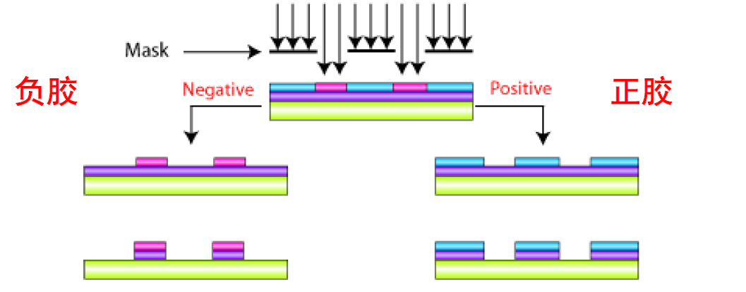
光刻胶
光刻胶(Photoresist，PR)：光刻胶根据类型分为正胶与负胶。正胶被紫外光曝光的区域在显影液中软化并溶解，留下与掩膜版投影相同的图案。负性光刻胶在曝光后因交联变得不可溶解并硬化，不能在溶剂中被洗掉，留下投影掩膜版外的图形。负性光刻胶是最早应用在半导体光刻工艺中的光刻胶。
图：正负胶的光刻效果

Slide 20
掩膜版
掩膜版(Mask)：掩膜版是在石英板上镀上呈某种图案排列的铬金属，石英透光，金属不透光。UV光透过光刻板照射光刻胶后，被照射地方的化学性质发生变化，而没有被光照射到的地方性质不变，相应的部分（正胶、负胶发生的化学反应不同）可以在显影液中被反应掉，暴露出下方的材料，使这部分材料可以被刻蚀掉。
图：正负胶的光刻效果

Slide 21
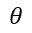
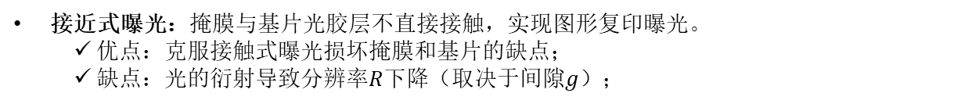
曝光
接触式
接近式
投影式
紫外灯
透镜
透镜
掩膜
掩膜
SiO₂
光胶层
Si
透镜
$$θ$$
R
f
接触式曝光：掩膜与基片光胶层直接接触。
优点：分辨率较高、设备简单、造价便宜；
缺点：容易损坏掩膜版与光胶层；
光胶层
Si
SiO₂
接近式曝光：掩膜与基片光胶层不直接接触，实现图形复印曝光。
优点：克服接触式曝光损坏掩膜和基片的缺点；
缺点：光的衍射导致分辨率$R$下降（取决于间隙$g$）；
投影式曝光：掩膜与基片光胶层不直接接触，以投影方式进行图像转移，投影式的方案使得掩膜不用保持1:1的比例，制作工艺鲁棒性更好，精确更高，可重复实用性强。
优点：曝光均匀、无色差、像差，可进行缩小投影曝光，因此掩膜尺寸可以比基片大很多倍，掩膜中的图形线条可做得较粗；
缺点：价格昂贵；

Slide 22
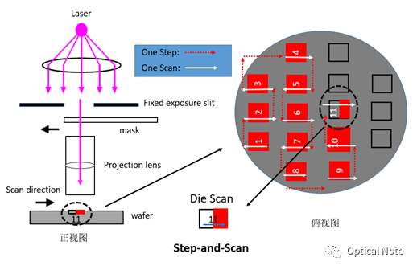
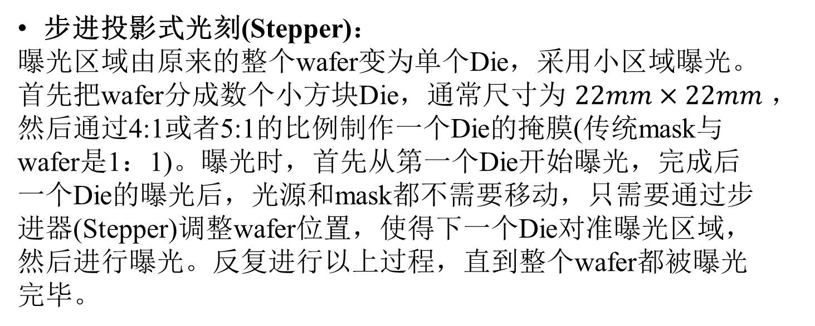
步进投影式光刻
步进投影式光刻(Stepper)：
曝光区域由原来的整个wafer变为单个Die，采用小区域曝光。首先把wafer分成数个小方块Die，通常尺寸为$22mm×22mm$，然后通过4:1或者5:1的比例制作一个Die的掩膜(传统mask与wafer是1：1)。曝光时，首先从第一个Die开始曝光，完成后一个Die的曝光后，光源和mask都不需要移动，只需要通过步进器(Stepper)调整wafer位置，使得下一个Die对准曝光区域，然后进行曝光。反复进行以上过程，直到整个wafer都被曝光完毕。

Slide 23
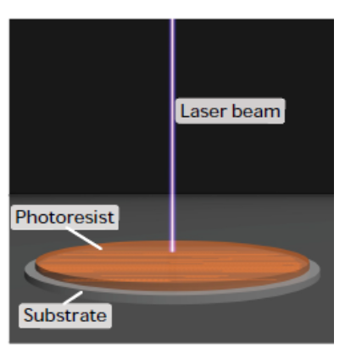
激光直写光刻
激光直写(Laser Direct Writing)：
利用激光直接在光刻胶上按照一定路径对光刻胶进行曝光获得图形。这种曝光方式的优点是不需要昂贵的掩膜版，只要之前设计好曝光图版后即可直接写出对应的图形。但是这种激光直写曝光的缺点是图案需要逐步写出，需要消耗相当长的时间，因而在掩膜版加工和小面积的科研领域使用较多。
精度最高可到300nm.

Slide 24
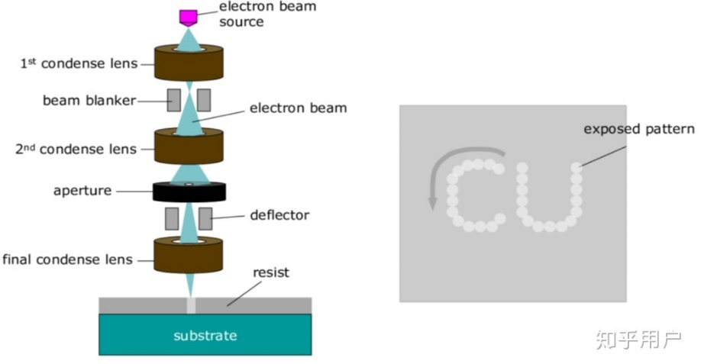
曝光
电子束曝光(Electron Beam Lithography, EBL)：
根据分辨率公式可知光刻精度收到光子在波长尺度上的散射影响。电子是一种波长极短的波，使得电子束曝光的精度可以达到纳米量级。类似扫描电镜，EBL将扫描电子聚焦在抗蚀剂(resist)的电子敏感膜覆盖的表面上绘制图案，电子束改变抗蚀剂的溶解性，基片通过显影，可以选择性地除去抗蚀剂的已曝光或未曝光区域。
精度最高可到10nm。

Slide 25
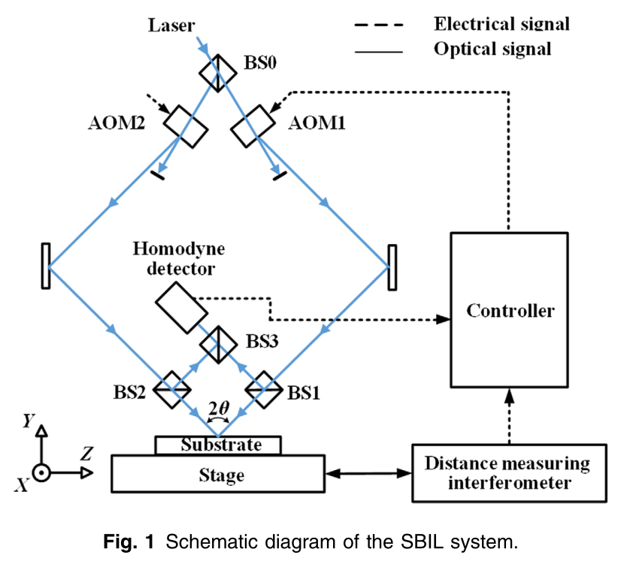
曝光
干涉曝光(interference lithography, IL)：
干涉光刻(全息曝光)技术利用两个及以上的相干光照射涂有光刻胶的wafer，相干光干涉形成的亮暗条纹被光刻胶记录，形成周期性变化的光刻胶图案。多光束干涉系统中，还需要克服光束漂移带来的条纹周期不稳定问题。

Slide 26
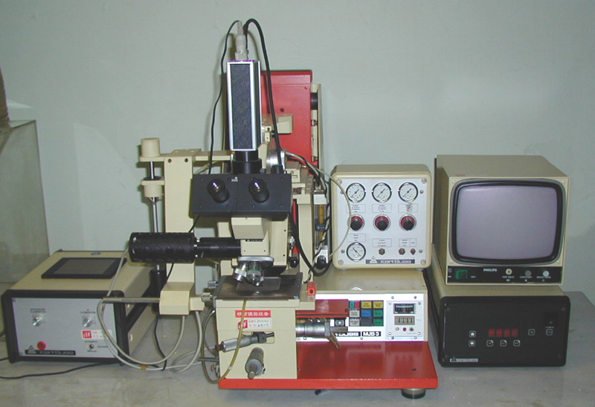
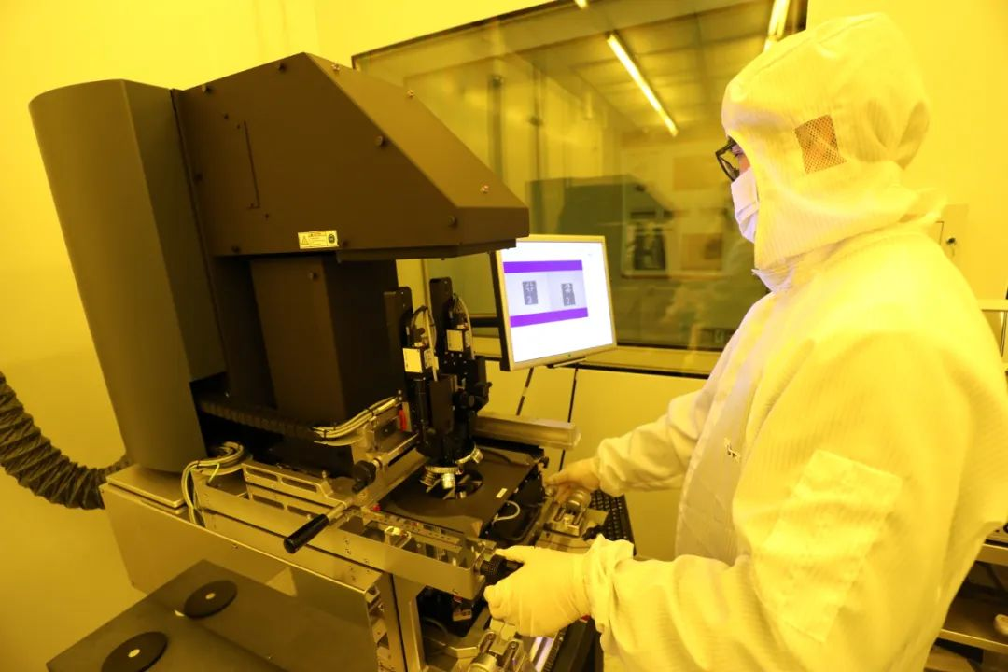
光刻间
光刻胶对黄光不敏感，光刻间常用黄色光照明
光刻机
光刻间

Slide 27
刻蚀
刻蚀(Etch)：指将晶圆上没有被光刻胶覆盖或保护的部分，以化学反应或物理作用的形式加以去除，完成将图形转移到晶圆片表面上的工艺过程。在半导体制造工艺中，刻蚀与光刻相联系，是一种主要的图形化处理工艺。刻蚀工艺主要有两种：干法刻蚀和湿法腐蚀。干法刻蚀又分为三种：物理刻蚀、化学刻蚀和物理化学刻蚀。
湿法腐蚀
物理刻蚀——各向异性、低选择比
刻蚀技术
干法刻蚀
化学刻蚀——各向同性、高选择比
物理化学刻蚀——各向异性、较高选择比
CF₄
CF₄
F
F⁻
HF
H₂O
HF
H⁺
H⁺
SF₆
CF₃⁺
HF
CF₂²⁺
CF₅⁻
H₂O
F⁻
湿法腐蚀，液体源
干法腐蚀，气体源

Slide 28
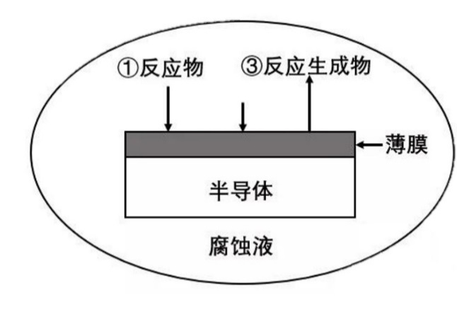
湿法腐蚀
湿法化学腐蚀(wet chemical etching)：利用化学腐蚀液，通过化学反应腐蚀掉需要去掉的部分，不需要被腐蚀的地方有光刻胶或介质掩膜保护。湿法腐蚀适合对多晶硅、氧化物、氮化物、金属与III-V族化合物等进行整片（整个晶圆表面）腐蚀，包含三个主要步骤：
反应物通过扩散输运至反应表面；
化学反应在表面发生；
反应生成物通过扩散离开表面。
湿法腐蚀示意图
湿法腐蚀速率快、各向异性差、成本低、简单易行，腐蚀厚度可以达到整个硅片的厚度，具有较高的机械灵敏度；缺点在于腐蚀厚度控制不精确，存在侧蚀问题。

Slide 29
湿法腐蚀
表 部分材料的腐蚀剂
材料 | 刻蚀剂 | 材料 | 腐蚀剂
SiO₂ | HF | Si | KOH+H2O或HNO3+HF+H2O
InP, InGaP, InAlP | HCl | InGaAs, GaAs, AlGaAs | H₃PO₄+H₂O₂或NH₄OH+H₂O₂ (Al>70%时为HF+HCl)
Al | H₃PO₄+HNO₃+CH₃COOH+H₂O | GaP | KOH+K₃[Fe(CN)₆]
Si₃N₄ | 缓冲HF | Cu | FeCl₃
Mo | I₂+H₂O+H₃PO₄+HNO₃+CH₃COOH+H₂O | W | KH₂PO₄+KOH+Fe(CN)₆+H₂O
Pt | HNO₃+HCl+H₂O | GaN, InGaN | 无稳定湿法腐蚀剂
Au | Kl+I₂
对于半导体材料，湿法腐蚀通常将其氧化，再用利用化学反应将氧化层溶解掉。

Slide 30
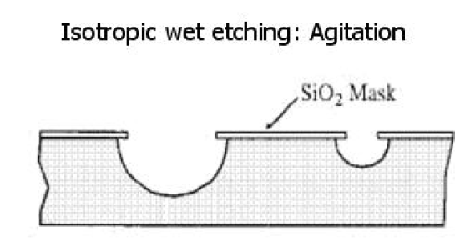
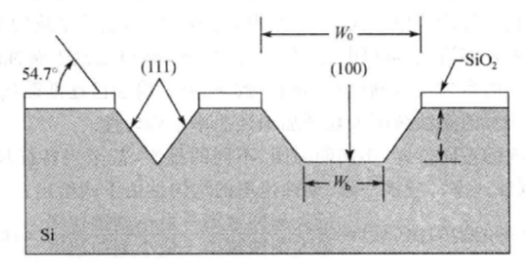
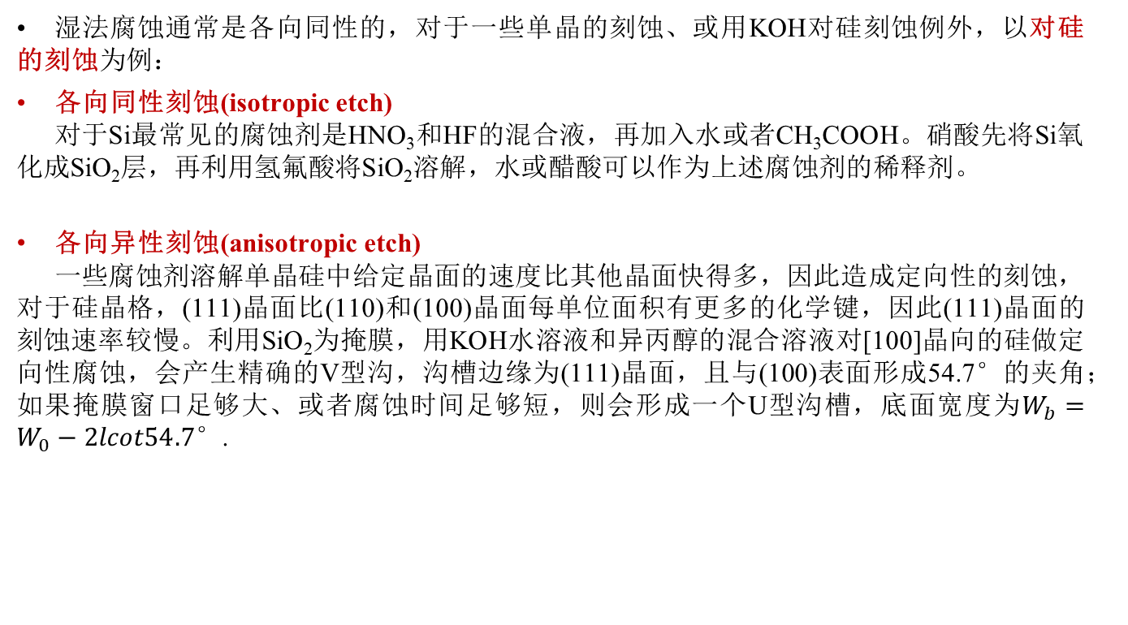
湿法腐蚀
湿法腐蚀通常是各向同性的，对于一些单晶的刻蚀、或用KOH对硅刻蚀例外，以对硅的刻蚀为例：
各向同性刻蚀(isotropic etch)
对于Si最常见的腐蚀剂是HNO₃和HF的混合液，再加入水或者CH₃COOH。硝酸先将Si氧化成SiO₂层，再利用氢氟酸将SiO₂溶解，水或醋酸可以作为上述腐蚀剂的稀释剂。
各向异性刻蚀(anisotropic etch)
一些腐蚀剂溶解单晶硅中给定晶面的速度比其他晶面快得多，因此造成定向性的刻蚀，对于硅晶格，(111)晶面比(110)和(100)晶面每单位面积有更多的化学键，因此(111)晶面的刻蚀速率较慢。利用SiO₂为掩膜，用KOH水溶液和异丙醇的混合溶液对[100]晶向的硅做定向性腐蚀，会产生精确的V型沟，沟槽边缘为(111)晶面，且与(100)表面形成54.7°的夹角；如果掩膜窗口足够大、或者腐蚀时间足够短，则会形成一个U型沟槽，底面宽度为$W_{b}=W_{0}−2lcot54.7\text{°}$.
图 各向同性刻蚀
图 各向异性刻蚀，[100]晶向硅的窗口

Slide 31
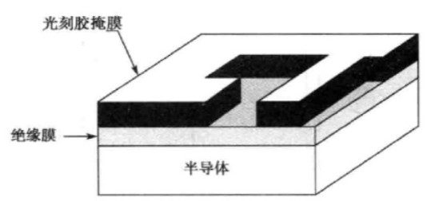
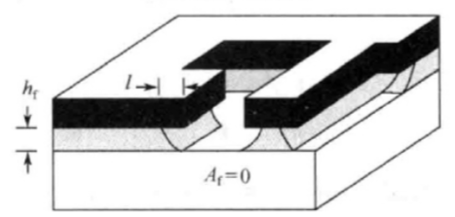
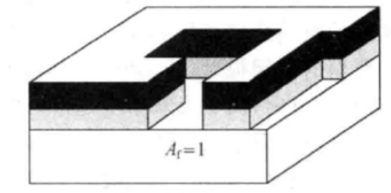
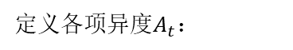
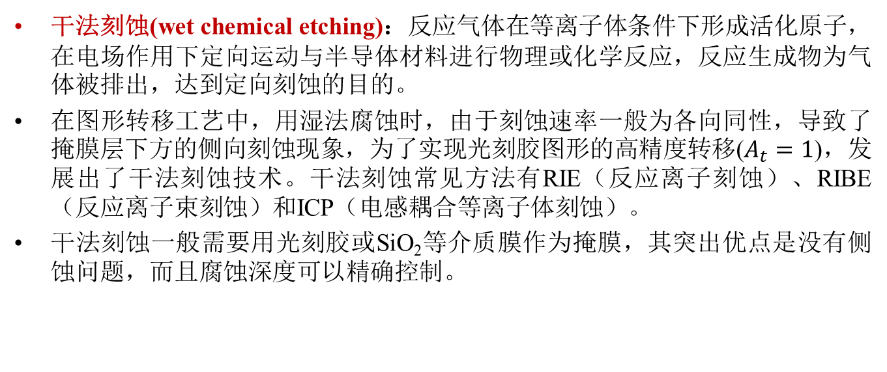
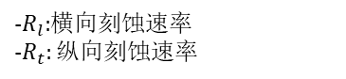
干法刻蚀
干法刻蚀(wet chemical etching)：反应气体在等离子体条件下形成活化原子，在电场作用下定向运动与半导体材料进行物理或化学反应，反应生成物为气体被排出，达到定向刻蚀的目的。
在图形转移工艺中，用湿法腐蚀时，由于刻蚀速率一般为各向同性，导致了掩膜层下方的侧向刻蚀现象，为了实现光刻胶图形的高精度转移($A_{t}=1$)，发展出了干法刻蚀技术。干法刻蚀常见方法有RIE（反应离子刻蚀）、RIBE（反应离子束刻蚀）和ICP（电感耦合等离子体刻蚀）。
干法刻蚀一般需要用光刻胶或SiO₂等介质膜作为掩膜，其突出优点是没有侧蚀问题，而且腐蚀深度可以精确控制。
定义各项异度$A_{t}$：
${−R}_{l}:$横向刻蚀速率
$−R_{t}:纵$向刻蚀速率
图 湿法腐蚀与干法刻蚀图案转移对比。(a)光刻胶图案形成;(b)湿法腐蚀;(c)干法刻蚀

Slide 32
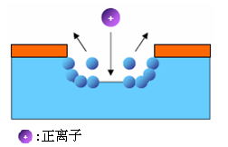
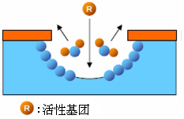
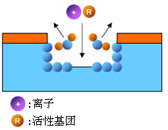
干法刻蚀
物理刻蚀：利用辉光放电，将气体如Ar解离成带正电的离子，再利用自偏压将离子加速，溅击在被蚀刻物的表面，而将被蚀刻物质原子击出，该过程完全利用物理上能量的转移，谓之物理刻蚀。
化学刻蚀：能量源给予气体能量，产生化学活性极强的原(分)子团，原(分)子团扩散至待蚀刻物质的表面，与待蚀刻物质反应产生挥发性之反应生成物，最后挥发性生成物被真空设备抽离反应腔。
物理化学刻蚀：利用离子轰击改善化学刻蚀作用。加入离子撞击，一是将待蚀刻物质表面的原子键结破坏，加速蚀刻速率；二是将再沉积于待蚀刻物质表面的产物或聚合物打掉，以便待蚀刻物质表面能再与反应蚀刻气体接触。
物理刻蚀
等离子体气流
（1）产生各种刻蚀剂
（2）向表面扩散
气体滞留层
（5）解吸并通过扩散回到等离子气流中
（3）吸附
（4）反应
化学刻蚀
干法刻蚀装置
等离子体干法刻蚀示意图
物理化学刻蚀

Slide 33
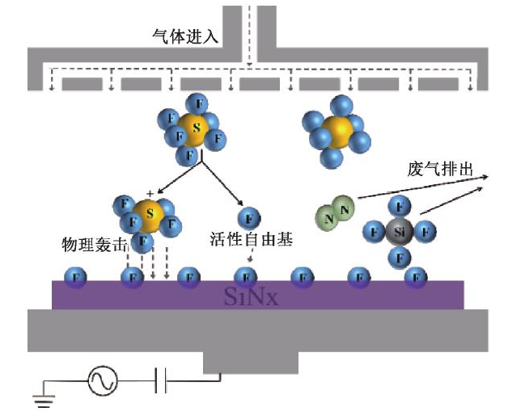
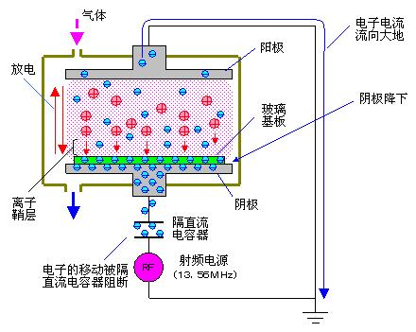
干法刻蚀
反应离子刻蚀(Reactive Ion Etching, RIE)
RIE主要利用氟基气体，以及氧气氩气等组合，通过辉光放电使反应腔室气体产生等离子体，其主要包括分裂形成具有化学活性的活性自由基，电离形成更多的电子和离子。放电过程中，产生的活性自由基到达薄膜表面进行化学反应，产生的挥发性物质随废气排出，而带电离子则对薄膜进行物理轰击，二者相互促进刻蚀，以得到良好形貌。
射频加在阴极上，产生负的偏压。在该电场作用下，电离的正离子对放在阴极上的样品进行物理性的轰击（各向异性），同时游离到样品的一些活性离子也发生化学反应刻蚀（各向同性），由于轰击的速率远大于化学反应的速率，所以是异各向异性刻蚀。
特点:
1、刻蚀速率高、可控
2、各向异性，形貌可控
3、选择比高
图 SF₆刻蚀原理
图 RIE装置

Slide 34
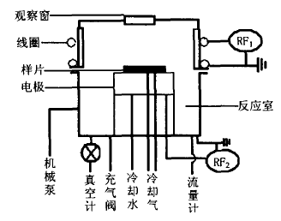
干法刻蚀
电感耦合等离子体刻蚀(Inductively Coupled Plasma Etching, ICP etching)
RIE为了增加刻蚀速率需加大功率来获得高的偏压，使离子轰击强度增大，但同时对光刻胶有很大伤害，Particle也大大增加。为解决此矛盾，出现了ICP刻蚀，增加了1个独立的射频电源接到电感线圈上，使反应室产生交变的电磁场，电子作回旋共振，电离出更多的离子，使离子浓度大大增加，加快刻蚀速率。
图 ICP装置
RIE和ICP比较：
RIE | ICP
离子密度低( ~10⁹ ~10¹⁰/cm³) | 离子密度高(>10^{11/}cm³)（刻蚀速率高）
离子密度与离子能量不能分别控制 | 离子密度由ICP功率控制，离子能量由RF功率控制
离子能量低，刻蚀速率低 | 在低离子能量下可控离子流量达到高刻蚀速率
低压下刻蚀速率低 | 低压下由于高离子流量从而维持高刻蚀速率
DC Bias损伤大 | DC Bias损伤小

Slide 35
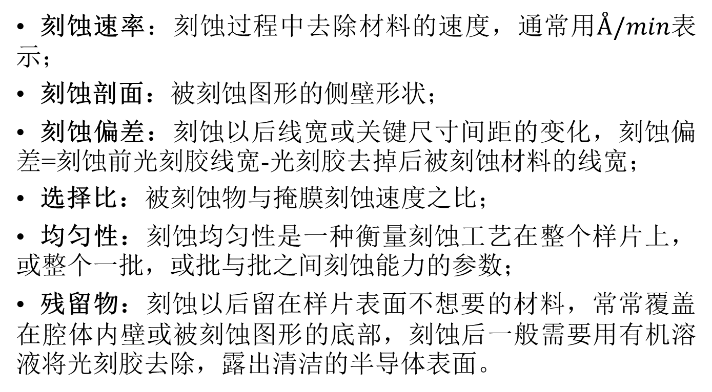
刻蚀参数
刻蚀速率：刻蚀过程中去除材料的速度，通常用$Å/min$表示；
刻蚀剖面：被刻蚀图形的侧壁形状；
刻蚀偏差：刻蚀以后线宽或关键尺寸间距的变化，刻蚀偏差=刻蚀前光刻胶线宽-光刻胶去掉后被刻蚀材料的线宽；
选择比：被刻蚀物与掩膜刻蚀速度之比；
均匀性：刻蚀均匀性是一种衡量刻蚀工艺在整个样片上，或整个一批，或批与批之间刻蚀能力的参数；
残留物：刻蚀以后留在样片表面不想要的材料，常常覆盖在腔体内壁或被刻蚀图形的底部，刻蚀后一般需要用有机溶液将光刻胶去除，露出清洁的半导体表面。

Slide 36
9.4 薄膜沉积
制作分立器件或集成光电子线路，需要使用不同种类的薄膜。薄膜可以大致分为四类：热氧薄膜、介质薄膜、多晶硅薄膜和金属薄膜。
热氧薄膜，最常见的是MOSFET中的栅极氧化层，其下方可形成源漏之间的导电沟道。场氧化层用来与其他器件隔离。用热氧化工艺生长，可提供具有最低界面陷阱密度的最高质量的氧化层；
介质薄膜，如作为扩散及离子注入的掩蔽层，或用于覆盖掺杂薄膜以阻止杂质的损耗，或用作HR(高反)、AR(抗反)膜；
多晶硅薄膜，作为MOS器件的栅电极材料、多层金属化的导电材料或浅结器件的接触材料；
金属薄膜，如铜或金属硅化物，可用来形成低阻值的互连线、欧姆接触以及整流金属-半导体势垒器件。
薄膜沉积可以通过化学气相沉积(CVD)或物理气相沉积(PVD)实现。对于CVD工艺，包括原子层沉积(ALD)和等离子体增强化学气相沉积(PECVD)。对于PVD沉积技术，包括溅射、电子束蒸发和热蒸发。

Slide 37
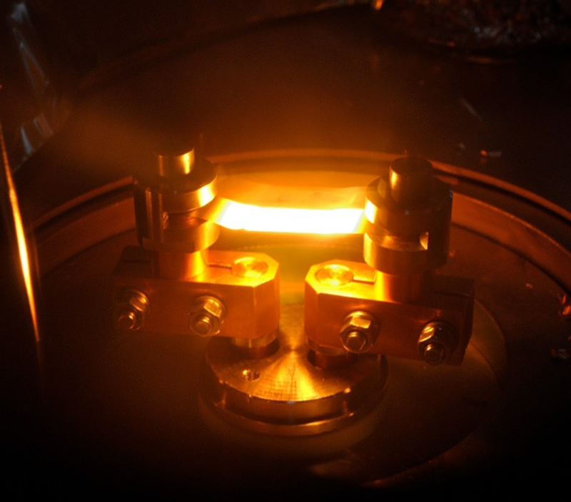
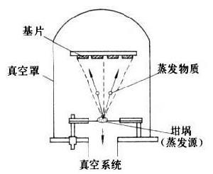
热蒸发
热蒸发：在高真空室内加热某固体蒸发材料，使其达到产生一定蒸气压的温度。并在腔室内形成蒸气流，气流穿过腔室撞击基板，作为薄膜粘附在基板上。多数热蒸发中，材料被放置在坩埚中加热到其熔点使其成为液体，继续加热变成蒸汽，蒸汽流上升，被倒置在腔室顶部的基板被附上一层薄膜。
蒸发镀膜装置
在电阻丝加热的舟进行的热蒸镀

Slide 38
电子束蒸发
电子束蒸发：在真空条件下利用电子束直接加热蒸发材料的方法。在电子束加热装置中，被加热的物质放置于水冷的坩埚中，可避免蒸发材料与坩埚壁发生反应影响薄膜的质量，因此，电子束蒸发沉积法可以制备高纯薄膜，同时在同一蒸发沉积装置中可以安置多个坩埚，实现同时或分别蒸发，沉积多种不同的物质。通过电子束蒸发，任何材料都可以被蒸发。

Slide 39
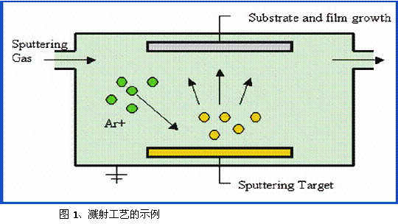
溅射
溅射：溅射是一种通过气体离子撞击靶材表面将材料从靶材转移到衬底上的工艺，典型的气体离子为氩气，有时也用其他惰性气体离子(氖、氪)或活性粒子(如氧气或氮气)。被加速的正离子轰击阴极处的靶材(一般在顶部)时，从靶材溅出原子、原子团或分子，然后淀积在处于反应室底部的衬底。
入射离子与靶材之间的动量传输，使得原子级大小的颗粒从靶材射出，过程类似一个台球撞击另一个台球。
有两种基本的溅射系统，即直流和射频溅射。
入射离子
溅射原子
溅射原子
溅射过程示意图(a)
溅射过程示意图(b)

Slide 40
直流溅射
直流溅射：直流溅射经常用于金属薄膜沉积。标准溅射系统有两个电极，靶材阴极施加负偏压加速电子以轰击中性氩气原子，高于氩气离化能(15.7eV)的撞击使氩气离化产生Ar⁺加速向靶材运动，溅射出金属原子。直流溅射过程中，溅射气压是一个重要的参数，对溅射速率以及薄膜的质量都有很大的影响。在气压低于1Pa时，不容易维持自持放电。随着气体压力的升高，电子的平均自由程减小，原子的电离几率增加，溅射电流增加，溅射速率提高。 但当气体压力过高时，溅射出来的靶材原子在飞向衬底的过程中将会受到过多的散射，部分溅射原子甚至会被散射至靶材表面沉积下来，因而其沉积在衬底上的几率反而下降。
磁控直流溅射：磁控溅射是在直流溅射的基础上，在靶表面附近增加一个磁场。电子由于受电场和磁场的作用，做螺旋运动，大大提高了电子的寿命，增加了电离产额， 从而放电区的电离度提高，即离子和电子的密度增加。放电区集中在靶表面，放电区中的离子密度高，所以入射到靶表面的离子密度大大提高，因而溅射产额大大增加。磁控溅射的溅射电压大大下降，溅射速率明显提高，另外溅射气压可以较低，通常在 0.5Pa。

Slide 41
射频溅射
rf电源
直流溅射需要靶材具有良好的导电性，对于非金属靶材，需要极高的电压，不容易 实现，因此出现射频溅射方法
射频溅射：将一负电位加在置于绝缘板背面的导体上，在辉光放电的等离子体中，当正离子向导体板加速飞行时，轰击绝缘板使其溅射。这种溅射只能维持 10⁻⁷ 秒的时间，此后在绝缘板上积累的正电荷形成的正电位抵消了导体板上的负电位，因此停止了高能正离子对绝缘板的轰击。此时，如果倒转电源极性，电子就会轰击绝缘板，并在10⁻⁹ 秒的时间内中和掉绝缘板上的正电荷，使其电位为零。这时，再倒转电源极性，又能产生10⁻⁷ 秒时间的溅射。该频率的极性转换可利用射频发生器完成，国际上通常采用的射频频率多为美国联邦通讯委员会（FCC）建议的 13.56 MHz。
金属背电极
电介质靶材
rf等离子体鞘
低压气体放电
衬底
电极
射频溅射原理图
射频溅射（典型值为13.56MHz，即对无线传输信号无干扰的频率）优点在于：①既可以溅射金属也可以溅射介质材料；②可以工作在偏压溅射模式；③支持沉积前对衬底的溅射刻蚀。

Slide 42
不同溅射方式对比
溅射方式 | 溅射气压 Pa | 溅射靶电压 V | 靶电流密度 mA/cm² | 薄膜沉积速率 mm/min | 薄膜种类
直流溅射 | 8-14 | 3000 | 0.5 | 0.1 | 金属
直流磁控溅射 | 0.5 | 600 | 20 | 2 | 金属
射频磁控溅射 | 1 | 1000 | 1 | 0.5 | 介质、金属
直流溅射已经很少用了，磁控溅射应用非常广泛，而对于陶瓷靶材等非金属靶材，一般采用射频溅射

Slide 43
9.5 减薄、磨片与解理
最后的晶片厚度要求大约100μm左右，所以需要进行磨片减薄。研磨实质上就是在一定的压力作用下，使晶片不断与外加磨料进行重复的机械摩擦过程
光电子器件对端面的质量要求较高，我们一般采用解理的办法，端面是解理晶面，非常平整

Slide 44
9.6 芯片测试
管芯测试主要有电流－电压曲线、电流－光功率曲线、光谱测试等
电流－电压曲线反映管芯的电学性能，半导体激光器、放大器、LED等一般表现为二极管特性。
电流－光功率特性主要用以测试激光器和LED的发光特性
光谱测试用频谱分析仪测试器件输出光

Slide 45
9.6 芯片测试
一个集成光源器件的I-L曲线

Slide 46
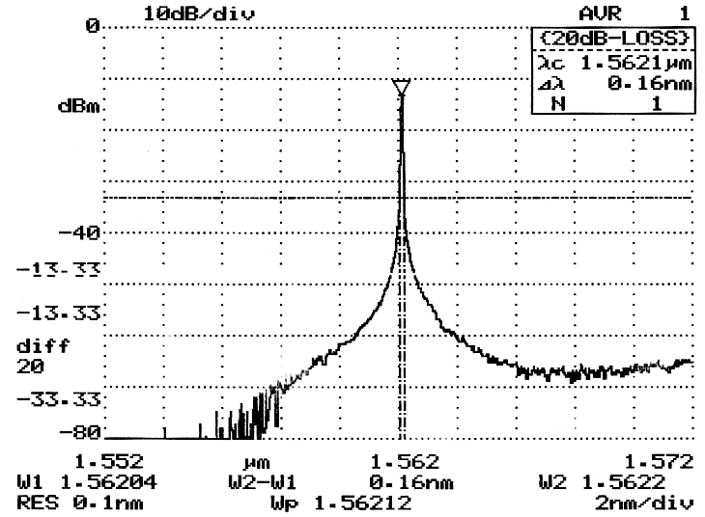
9.6 芯片测试
一个DFB激光器的激射光谱

Slide 47
9.7 封装
一般把能够实现光电(O/E)转换或者电光(E/O)转换的器件叫做有源光电子器件，在光通信系统中，常用的光电子器件可以分为：光发送器件、光接收器件、光发送模块、光接收模块和光收发一体模块。
光发送器件，一般是在一个管壳内部集成了激光二极管、背光检测管、热敏电阻、TEC制冷器以及光学准直机构等元部件，实现电/光转换的功能，最少包含一个激光二极管。光发送模块在光发送器件的基础上增加了外围电路，如激光器驱动电路、自动功率控制电路等，比光发送器件集成度更高、使用更方便。
光接收器件，一般是在一个管壳内部集成了光电探测器(APD或PIN)、前置放大器以及热敏电阻等元部件，实现光/电转换的功能，最少包含一个光电探测器管芯。光接收模块在光接收器件的基础上增加了放大电路、数据时钟恢复电路等外围电路，同样使用起来更加方便。
把光发送模块和光接收模块再进一步集成到同一个器件内部便形成了光收发一体模块。它的集成度更高，使用也更加方便，目前广泛用于数据通信和光传输等领域。

Slide 48
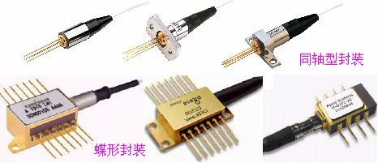
9.7 封装
到目前为止，对于光发送和接收器件的封装，业界还没有统一的标准，但大体上可以分为同轴型和蝶型封装两种。对于光收发一体模块，其封装形式则较为规范，主要有1×9和2×9大封装、2×5和2×10小封装（SFF）以及支持热插拔的SFP和GBIC等封装。
光通信系统常用的两种封装类型

Slide 49
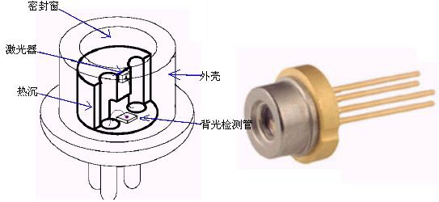
9.7 封装
光电子器件与一般的半导体器件不同，除了含有电学部分外，还有光学准直组成，因此封装结构比较复杂，通常由一些不同的子部件构成，其子部件一般分为两种结构。
（一）激光二极管、光电探测器等有源部分都安装在密闭型的封装里面，同一封装里面可以只含有一个有源光器件，也可以与其它的元部件集成在一起。TO-CAN就是最常见的一种，管帽上有透镜或玻璃窗，管脚一般采用“金属－玻璃”密封。这种以TO-CAN形式封装的部件一般用于更高一级的装配，例如可以加上适当的光路准直机构和外围驱动电路构成光发送或接收模块以及收发一体模块。
TO-CAN封装外形和结构图

Slide 50
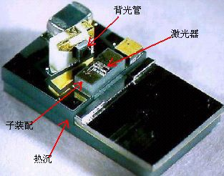
9.7 封装
（二）第二种结构，将激光器或探测器管芯直接安装在一个子装配上(subm-ount)，然后再粘接到一个更大的基底上面以提供热沉，上面可能还有热敏电阻、透镜等元件，这样的单元一般称为光学子装配(OSA: optical subassembly)。光学子装配一般分为两种，发送光学子装配(TOSA) 和接收光学子装配(ROSA)，下图是一个典型的蝶形封装用TOSA实物图。光学子装配通常安装在TEC制冷器上或者直接安装在封装壳体的底座上。
光学子装配(OSA)

Slide 51
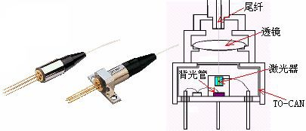
光发送器件的封装
发送器件的封装主要分为同轴型和蝶形。同轴型封装一般不带制冷器，而蝶形封装根据需要可以带制冷器也可以不带制冷器。
同轴型光发送器件主要由TO-CAN、耦合部分、接口部分等组成。其中TO-CAN是主要部件，激光器管芯和背光检测管粘接在热沉上，通过键合的方法与外部实现互联，其中TO-CAN一定要密闭封装。耦合部分一般都是透镜，透镜可以直接装在TO-CAN上，也可以装在图中所示位置。接口部分可以是带尾纤和连接器的尾纤型，也可以是带连接器的插拔型。尾纤的固定一般采用环氧树脂粘接或者采用激光焊接，可以使用单透镜结构或者直接在光纤端面制作透镜的方法来提高耦合效率。
同轴型激光器外形与内部结构图

Slide 52
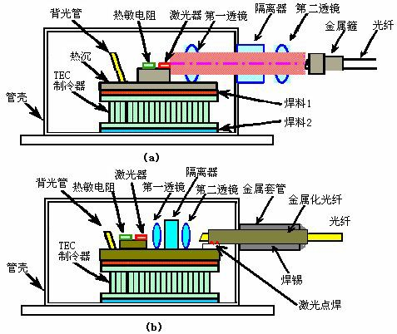
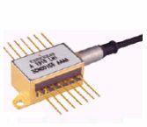
光发送器件的封装
蝶形封装因其外形而得名，下图为蝶形封装的常见结构，它在一个金属封装的管壳内集成了半导体激光器、集成调制器、背光检测管、制冷器、热敏电阻等部件，然后通过一定的光学系统将激光器发出的光信号耦合至光纤。一般光路上有两个透镜，第一透镜用于准直，第二透镜进行聚焦，也可以使用锥形光纤或者在尾部制作了透镜的光纤进行耦合。光纤的耦合可以在壳体外部完成也可以采用伸入壳体内部的结构，
两种不同耦合方式蝶形封装光发送器件结构图

Slide 53
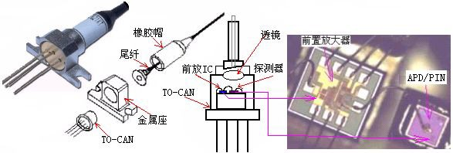
光接收器件的封装
同轴型光接收器件主要由TO-CAN、耦合部分、接口部分等组成。TO-CAN是主要部件，里面集成了探测器(PIN或者APD)和前置放大器，通过键合的方法与外部实现互联，并且一定要密闭封装。然后其和金属外壳、透镜、尾纤等组件通过焊接或粘接的方法固定在一起。耦合部分一般都是透镜，接口部分可以是带尾纤和连接器的尾纤型，也可以是带连接器而不带尾纤的插拔型。尾纤的固定一般采用环氧树脂粘接或者采用激光焊接，另外可以使用单透镜结构或者直接在光纤端面制作透镜的方法来提高耦合效率。
同轴型光接收器件外形及内部结构图

Slide 54
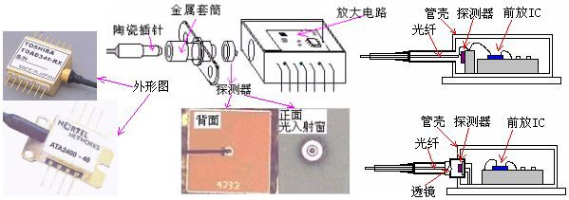
光接收器件的封装
蝶形封装光接收器件的典型外形和内部结构如图所示，它主要有两种结构。一种是使用同轴型封装的探测器加上相应的放大电路等构成，如图右下角所示，这种结构对管壳的密封性要求不高；另外一种就是将探测器以及放大电路等组件做在同一个壳体中实现，如图右上角所示，这种结构要求管壳是全密闭封装。
蝶形型光接收器件外形及内部结构图

Slide 55
光收发一体模块的封装
光收发一体模块就是将光发送和光接收两部分集成在同一个封装内部构成的一种新型光电子器件，它具有体积小、成本低、可靠性高以及较好的性能等优点。它一般由发送和接收两部分构成， 发送部分输入一定码率的电信号(155M、622M、2.5G等)经内部驱动芯片处理后，驱动半导体激光器(LD)或发光二极管(LED)发射出相应速率的调制光信号，并且其内部带有光功率自动控制电路，使输出的光功率保持稳定。在接收部分，一定码率的光信号输入模块后由光探测二极管转换成电信号，然后经前置放大器处理后输出相应码率的电信号，输出的电信号一般为PECL电平，同时在输入光功率小于一定值后会输出一个无光告警信号。
光收发一体模块封装有着比较规范的标准，目前主要有以下一些形式：1×9 footprint、2×9footprint、GBIC（Gigabit Interface Converter）Transceiver、SFF（Small Form Factor）以及SFP（Small Form Factor Pluggable）。其中1×9和2×9两种封装为大封装，小封装的有2×5和2×10 SFF两种。光接口有SC、MTRJ、LC等形式。

Slide 56
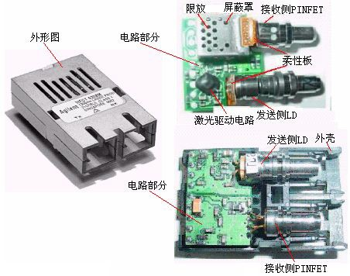
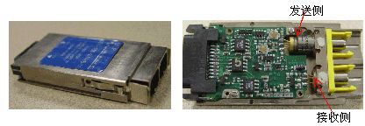
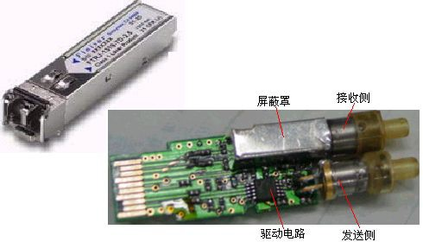
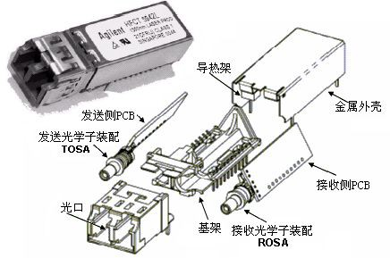
光收发一体模块的封装
图 GBIC收发一体模块外形及内部结构
图 1×9 SC收发一体模块外形和内部结构
图 SFF型2×10封装LC光接口收发一体模块外形和内部详细结构图
图 SFP封装LC型光接口收发一体模块外形和内部结构图

Slide 57
有源光器件的外壳
有源光器件的外壳主要实现以下一些功能：
机械以及环境保护：传输用光电子器件一般采用密闭封装。典型的管壳由基底、密封环、电通路以及尾纤导管等部分构成，这些部分为内部芯片和电路提供了机械和环境保护，并且要求这些部件的热膨胀系数相匹配，以便保证整个工作温度范围内壳体密封性能的可靠性。
热传递：对于一些发热量较大或者需要工作温度稳定的有源光器件，管壳内通常还会包含一个TEC制冷器，这种情况下，管壳的基底一般采用铜钨合金构成， 以便起到良好的热传递功能。
电通路：为了实现封装的可靠密封，管壳上电通路所使用的电介质一般为玻璃或陶瓷等非有机材料。而Kovar合金的热膨胀系数与陶瓷接近，所以密封环和尾纤导管一般采用Kovar合金，但Kovar合金导热性不理想，在不是特别需要低热阻的情况下， Kovar合金才可以用来做基底。
光通路：激光器发出的光信号要进入光纤以及从光纤传来的光信号要进入光探测器都得经过一定的光 通路，光通路的结构一般有两种：直接耦合方式、透镜耦合方式。

Slide 58


有源光器件的耦合
直接耦合：直接耦合可以使用劈形光纤或者锥形光纤来实现。劈形光纤由裸纤直接劈开获得，光纤端面为平面，价格较便宜，但由于端面为平面所以反射较大，并且与激光器耦合时插入损耗也较大（一般为9-12dB）。
图 直接耦合的两种方式
透镜耦合：透镜耦合可以是单透镜也可以是多透镜。多透镜时光束先通过第一个透镜变成平行光，再通过第二个透镜聚焦。可在平行光束中任意位置放置隔离器以对反射进行控制。透镜耦合可以将其中一个透镜安装在管壳上，这样光纤就不必伸入管壳内部，也就不必对光纤进行金属化。
图 透镜耦合的几种方式

Slide 59

有源光器件的对准
对准技术一般分为有源对准 和无源对准。在有源对准技术中，激光器或者探测器通过外加偏压或电流使器件处于工作状态下进行光轴等的对准。对于无源对准，有源光器件不需要工作，而是通过某些标记来进行对准。相比之下，无源对准是一种较新的对准技术，具有容易实现自动化、减少组装设备和工序等优点。
图 同轴型器件的对准及装配流程图

Slide 60


有源光器件的对准
图 蝶形封装双透镜系统的对准及装配图
图 直接耦合的对准及装配图

Slide 61


有源光器件的其他组件
透镜
图 光模块内部使用的透镜组件
图 几种集成在管壳上的透镜

Slide 62

有源光器件的其他组件
热电制冷器(TEC)：热电制冷又称温差电制冷，它是利用帕尔贴效应的一种制冷方法，该方法的制冷效果主要取决于两种材料的热电势。半导体材料具有较高的热电势，所以可以用来做成小型热电制冷器。当通以正向电流时，热量由上表面流到下表面实现制冷的功能；当通以反向电流时，热量由下表面流到上表面实现制热的功能。在光发送器件里面，常用这种小型的制冷器来控制激光器管芯的温度，使其温度保持一个恒定的值，以保持激光器性能（功率、光谱等）的稳定。
图 TEC原理及实物图

Slide 63
有源光器件的其他组件
底座：对于单模尾纤的光发送器件，光信号耦合进光纤的直径约6μm，一旦耦合光路固定好后便不允许有任何位移，例如在径向发生1μm的位移将会导致光功率下降到原来的约70％（减小约1.5db）。 而在管壳内部，激光器以及一些光学组件都固定在底座上，因此要求底座有较好的机械强度和共面性，稍厚一些的底座其机械性能自然更好，当然也利于散热。同时，在生产装配过程中要注意热沉的共面性以及安装定位螺丝的顺序和扭矩。

Slide 64

有源光器件的其他组件
激光器管芯和背光管组件：激光器管芯和背光检测管通常以一个组件的形式出现的。下图是一些激光器管芯组件和背光管组件的结构和材料特性图。对于激光器管芯组件，一般集成了匹配电阻，有时候热敏电阻也做在同一个组件上以便准确地探测激光器管芯的温度。而背光管一般只有一个简单的PIN探测器用来检测光功率大小。组装时一般都是通过焊料与其他部分焊接在一起。
图 一些激光器管芯和背光管组件的结构和材料特性图

Slide 65
有源光器件的封装材料
对于光电子器件中所用的材料，主要关心同一器件内不同材料间会否相互影响。不相容的材料通常由于热膨胀系数不一致、形成金属间化合物、粘接不牢、离子污染、腐蚀或氧化、产生气体污染和腐蚀组件等使器件失效。
有源光器件封装过程中常用的材料和粘接方法包括：
紫外或高温固化环氧胶；
焊锡；
搪瓷或低温玻璃；
激光焊接；
机械螺丝；
铜焊。
与玻璃折射率相匹配的透明紫外胶（折射率1.481）在室温或紫外线的照射下能迅速固化，固化过程可以暴露在空气中进行。玻璃、陶瓷以及其他各种衬底材料可以获得较高的键合强度。即使暴露在高温高湿等不利环境下，键合强度的长期耐久性依然很好。对于100％的焊料系统，在固化过程中无溶剂或其他挥发物释放出来。传统的有机粘胶主要用于将器件粘接到衬底以达到绑定的目的，同时也可用于热传导或者电传导。

Slide 66
有源光器件的封装材料
胶：常用的有环氧树脂、硅胶、尿烷、丙烯酸、聚酰亚胺等。要求易于使用和处理、具有一定机械强度，不同温度和湿度都保持较好的电特性、抗溶剂溶解和腐蚀能力、不含水溶性离子等。
焊锡：光电子器件内部广泛使用焊锡作为粘接材料，优势在于有较宽的加工温度范围和不含有机材料，器件内部各点使用的焊锡熔点也不一样。
搪瓷或低温玻璃：玻璃搪瓷材料通常用于密闭陶瓷封装中，作用是将金属引线或光纤与壳体密封。其可以和多种材料相结合，获得良好的密封效果的同时无需对玻璃进行金属化。玻璃密封剂还可以在高温或低温下处理以满足不同应用的需要。
铜焊：在有源光器件封装过程中，铜焊工艺主要用在管壳、管腿等金属件之间的装配，它能提供了较 高的焊接温度范围，且焊接质量较好

Slide 67
作业
两个1.3 μm的InGaAsP/InP宽接触LD各为200 μm, 400 μm长，η_{d}分别为60％和50％，j_{th}分别为3 KA/cm²和2 KA/cm²，设有效折射率为3.55：
问题1：材料的<α_{i}>和η_{i}；
问题2：如果对于200μm腔长的激光器，偏置电流为该激光器阈值电流的两倍，f_{r} = 3GHz, 则对于400 μm腔长的器件同样偏置在它的阈值电流的两倍处时，f_{r} = ？

